Slide 1
Detekcija emocija u rečenicama
Milica Obradović, SV40-2021

Slide 2
Uvod
Cilj projekta – klasifikacija 6 različitih emocija (sadness, anger, love, surprise, fear i joy)
Skup podataka se sastoji od 400k rečenica na engleskom jeziku u obliku text – emocija i podeljen je na 2 skupa – train i test u odnosu 80/20
Analiza podataka – odradjena pre samog procesiranja kako bi se odredila kvalitetnost podataka i zatim odradile potrebne korekcije
Pretprocesiranje i normalizacija – uklanjanje interpunkcije i stop reči, lematizacija i tokenizacija

Slide 3
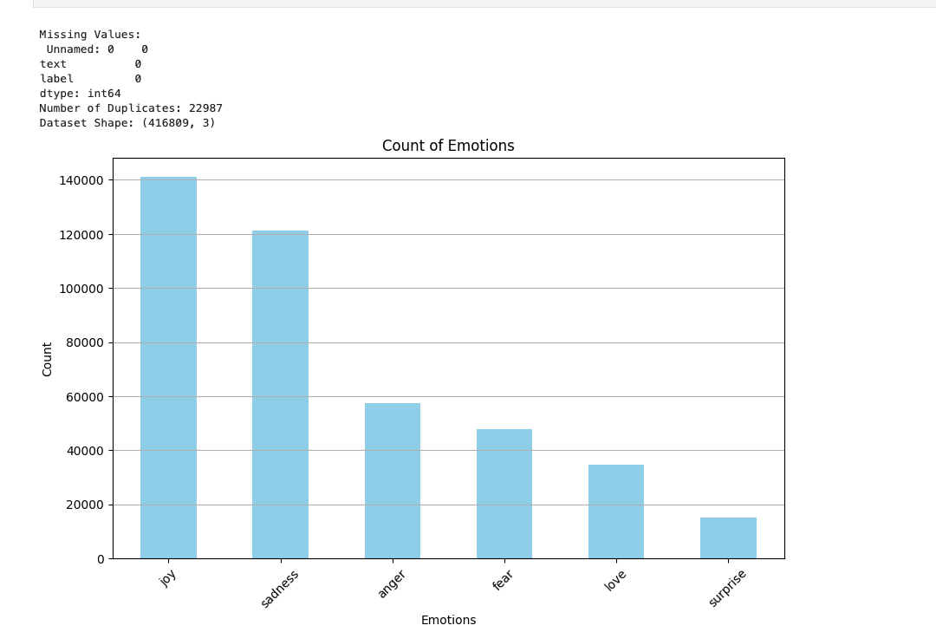
Analiza

Slide 4
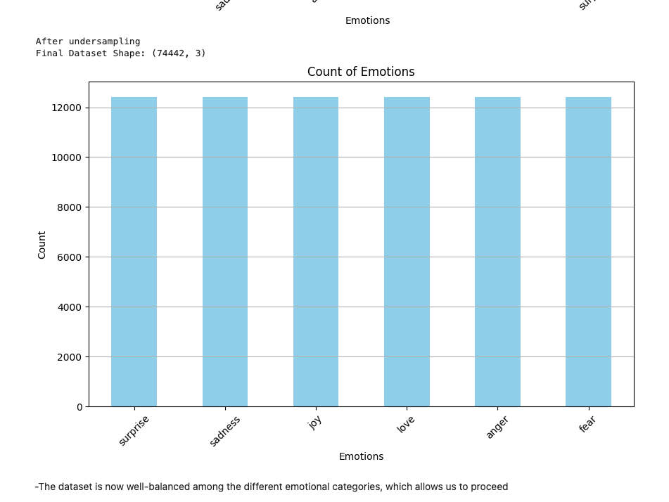
Undersampling i uklanjanje null vrednosti

Slide 5
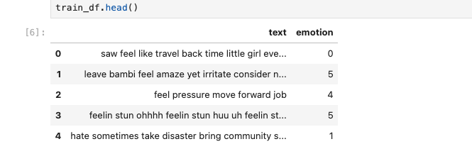
Pretprocesiranje i normalizacija
Korišćena nltk biblioteka

Slide 6
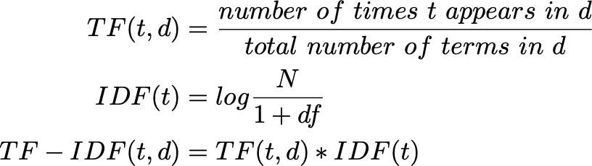
Vektorizacija
Korišćen metod TF-IDF
Važnost reči u odnosu na celu kolekciju
Korišćena scikit-learn biblioteka

Slide 7
Modeli
1. SVM – Support Vector Machines
2. GBT – Gradient Boosted Trees
Korišćene implementacije iz scikit-learn biblioteke
Tokom treniranja testirani različiti parametri pomoću GridSearchCV klase
SVM - {'C': 1, 'gamma': 0.001, 'kernel': 'linear'}

Slide 8
Evaluacija
Korišćene metrike
Preciznost
Odziv
F1 – skor
Tačnost
Confusion matrix

Slide 9
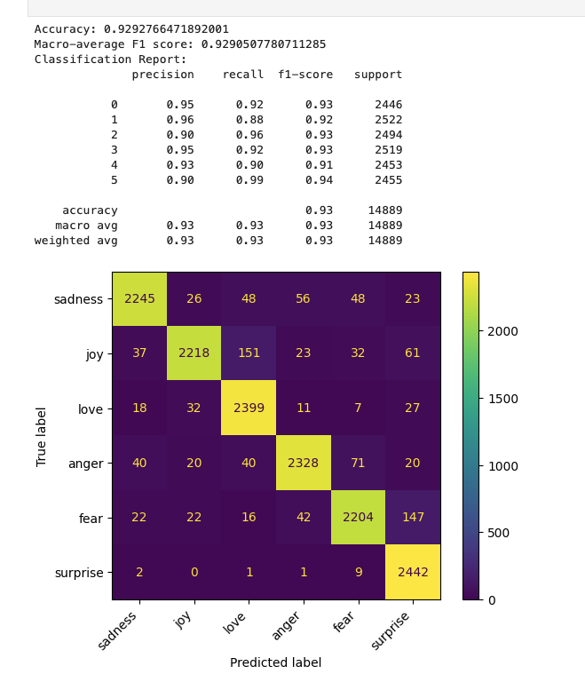
Svm najbolji parametri

Slide 10
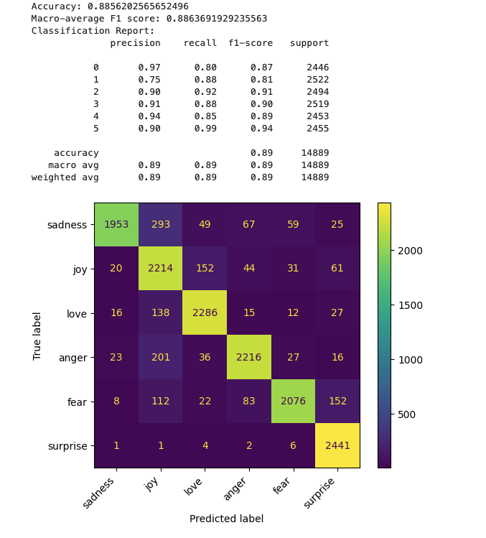
GBT najbolji parametri

